Slide 1

Číslo projektu školy CZ.1.07/1.5.00/34.0963
Číslo a název šablony
klíčové aktivity III/2 Inovace a zkvalitnění výuky prostřednictvím ICT
Číslo materiálu VY_32_INOVACE_ICT_I_S2_18
Popis výukového materiálu
Název: Grafika – rastrová – seznámení s programem GIMP
Autor: Pavel Lintemer
Datum: 1. 4. 2014
Obor: 65-41-L/01 Gastronomie
Ročník: 2. ročník
Předmět: IKT – Informační a komunikační technologie
Anotace výukového materiálu
1. Materiál je určen pro výuku předmětu IKT a je v souladu s ŠVP.
2. Materiál je prezentován žákům prostřednictvím dataprojektoru na učebně IKT s výkladem včetně názorných ukázek
Cíl: žák naváže na předchozí znalost rastrové grafiky a osvojí si základní funkce (výběr, vrstva)

Slide 2

Co je GIMp?
ZÁKLADNÍ INFORMACE:
  GIMP JE ZDARMA!!!! – distribuce pod licencí GPL – www.gimp.org
  Používá se zejména pro úpravy fotografií, tvorbu webové grafiky a podobné účely.
  Podpora PDF formátu
  GIMP podporuje celou řadu funkcí pro práci s grafikou, mimo jiné:
  široká škála nástrojů (štětec, pero, tužka, rozprašovač, guma, razítko a další)
  práce s kanály, vrstvami a cestami
  grafické filtry
  dodatečné zásuvné moduly a skripty
  práce s grafikou v prostoru RGB(a), stupních šedi nebo indexované paletě, s maximálně 8 bity na kanál
  plná podpora většiny významných standardních rastrových formátů: PNG, JPG, GIF, TGA, TIFF, BMP aj.
Obr.: 1
Použité zdroje:
Wikipedie: Otevřená encyklopedie: GIMP [online]. c2014 [citováno 1. 4. 2014]. Dostupný z WWW: http://cs.wikipedia.org/w/index.php?title=GIMP&oldid=11347586
Obr.: 1 Wikiknihy: Otevřená sbírka učebnic a knih: GIMP [online]. c2013 [citováno 26. 04. 2014]. Dostupný z WWW: <http://cs.wikibooks.org/w/index.php?title=GIMP&oldid=25106>

Slide 3
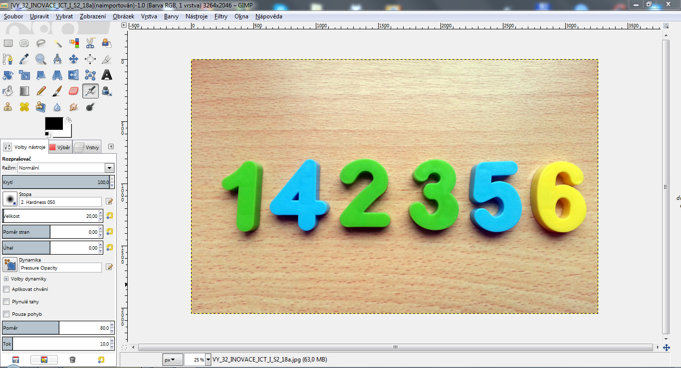
Co je GIMp?
ZÁKLADNÍ ROZLOŽENÍ OBRAZOVKY:
rozbalovací menu
základní nástroje
Záložky
nástrojů
volby vybraného nástroje
volba zobrazení

Slide 4
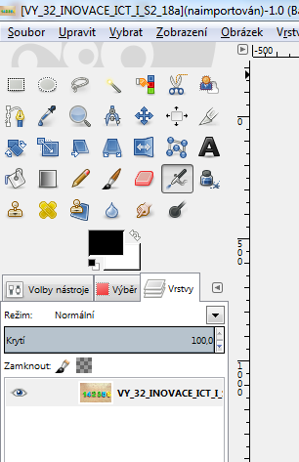
Zadání úkolů
Otevřete obrázek VY_32_INOVACE_ICT_I_S2_18a.jpg a pomocí nástroje „Volný výběr“
Seřaďte na obrázku čísla od 1 do 5!
Jednotlivě vzniklé nové vrstvy přejmenujte dle vybraného čísla!
Obrázek dle potřeby ořízněte dle srovnaných čísel (nástroj Výběr obdélníku)
Co budete potřebovat?
Nástroj „Volný výběr“
Jednotlivá čísla „obklikejte“,
vyjměte z obrázku (CTRL+X)
Vložte do obrázku (CTRL+V)
Potom lze výběrem samostatně pohybovat
Záložka „Vrstvy“
Zobrazuje jednotlivé vrstvy (objekty)
Pomocí „dvojkliku“ lze vrstvu přejmenovat
Pomocí myši lze vrstvy přesouvat a tím regulovat překrytí
Obrázek uložte pod názvem „ICT_I_S2_18.docx“

Slide 5
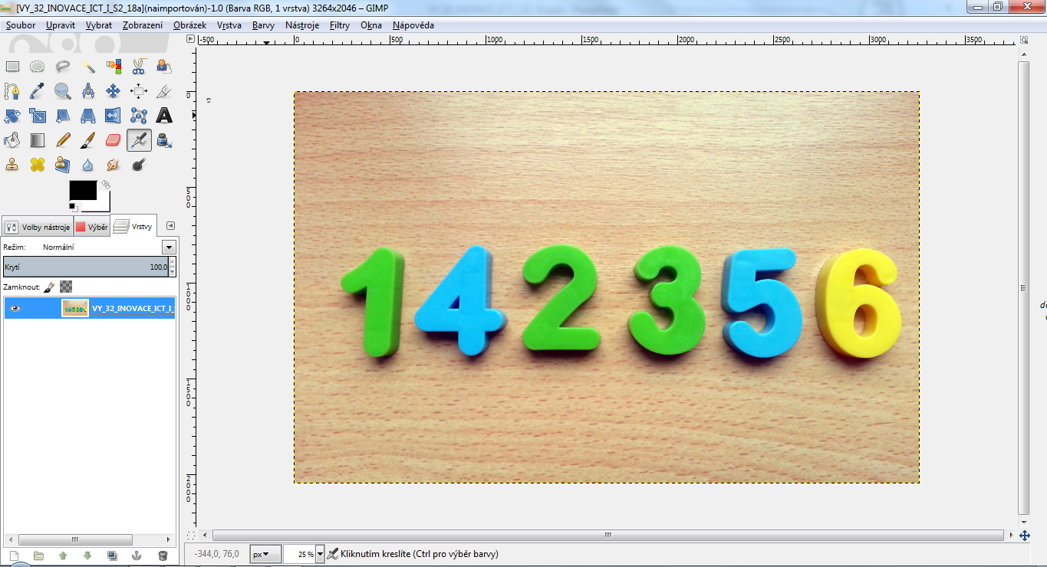
Řešení úkolů
Původní obrázek

Slide 6
Řešení úkolů
Co budete potřebovat?
Nástroj „Volný výběr“
Jednotlivá čísla „obklikejte“,
vyjměte z obrázku (CTRL+X)
Vložte do obrázku (CTRL+V)
Potom lze výběrem samostatně pohybovat
Záložka „Vrstvy“
Zobrazuje jednotlivé vrstvy (objekty)
Pomocí „dvojkliku“ lze vrstvu přejmenovat
Pomocí myši lze vrstvy přesouvat a tím regulovat překrytí

Slide 7
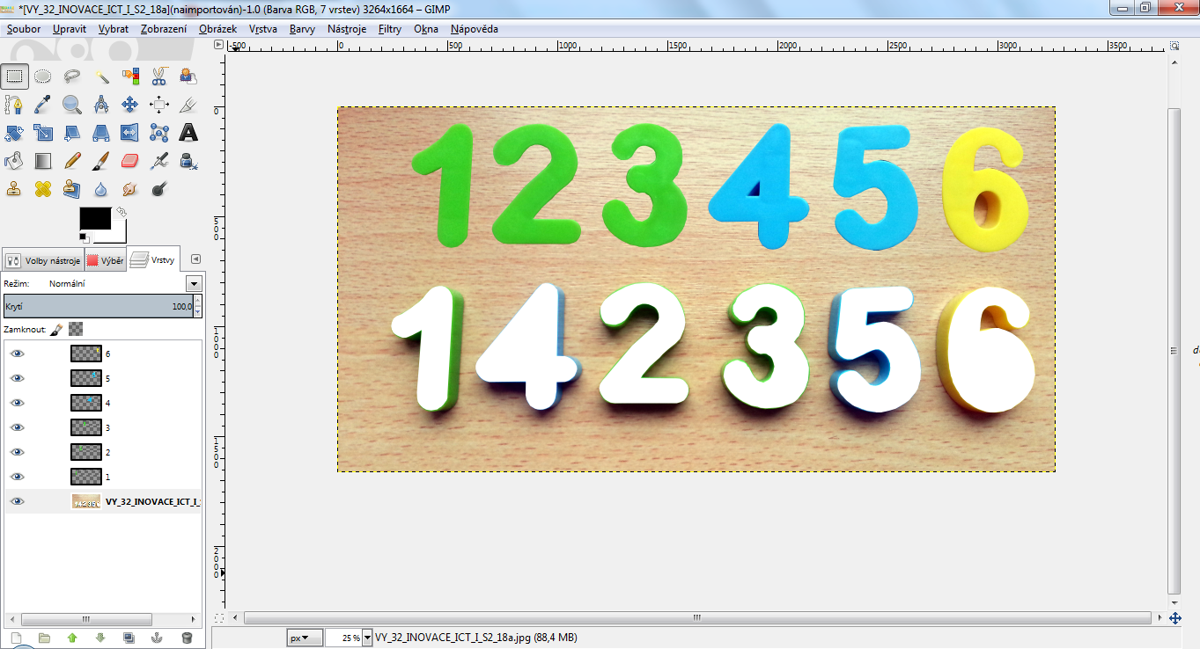
Řešení úkolů
Upravený obrázek může vypadat například takto:
Obrázek uložte pod názvem „ICT_I_S2_18.docx“

